Slide 1

DIGITÁLNÍ UČEBNÍ MATERIÁL
Číslo projektu | CZ.1.07/1.5.00/34.0969
Název školy | Gymnázium Česká a Olympijských nadějí, České Budějovice, Česká 64
Název materiálu | VY_32_INOVACE_CH_6E_BAR_24_BAREVNEPREMENY
Autor | Mgr. Ivan Bartoš, Ph.D.
Tematický okruh | Chemické reakce
Ročník | 6.
Datum tvorby | 15.9.2013
Anotace | Demonstrace pro učivo chemické rovnováhy
Metodický pokyn | Pracovní list je určen jako výuková pomůcka se zaměřením na mezipředmětové vztahy předmětů chemie, fyzika, biologie, dějepis i jako materiál k samostudiu. Možnosti využití: promítání, práce jednotlivců nebo dvojic u PC, vytištění pracovního listu pro laboratorní cvičení.
Pokud není uvedeno jinak, použitý materiál je z vlastních zdrojů autora

Slide 2
Pomůcky: 500 ml Erlenmeyerova baňka, bunsenův kahan, teploměr, pipeta
Chemikálie: pentahydrát síranu měďnatého, tetrahydrát vinanu draselno-sodného, 3% roztok peroxidu vodíku
Bezpečnost: vinan draselno-sodný: S22-24/25 síran měďnatý: zdraví škodlivý, nebezpečný pro životní prostředí, R22-36/38-50/53, S22-60-61

Slide 3
Postup: 16,9 g tetrahydrátu vinanu draselno-sodného se rozpustí v 60 ml vody a přidá se 40 ml 3% roztoku peroxidu vodíku. Tento roztok se zahřeje na 50°C a za neustálého míchání se k němu přidá 1 ml 1 M roztoku CuSO₄ (25 g CuSO₄. 5 H₂O na 100 ml vody). K této směsi přidáme 40 ml 3% peroxidu vodíku.
Po přidání roztoku CuSO₄ se zbarví roztok vinanu nejprve modře, po zahřátí na cca 80°C se náhle změní zbarvení na zlatě oranžovou. Po přidání peroxidu vodíku se „zlatá“ sraženina rozpustí a opět se objeví „nebeská“ modř, která se poté náhle změní v zlatě oranžový roztok. Reakci lze vícekrát libovolně opakovat opětovným přidáním 40 ml peroxidu vodíku.

Slide 4
Vysvětlení: Měďnaté ionty tvoří s ionty vinanovými tmavě modrý komplexní anion [Cu(C₄H₄O₆)₂]²⁻, ten je při zvýšené teplotě redukován na zlatě oranžový Cu₂O, přičemž vzniká kyslík a CO₂. Po přidání nové dávky peroxidu vodíku jsou opět oxidovány Cu⁺ ionty na ionty Cu²⁺ , obnoví se částice [Cu(C₄H₄O₆)₂]²⁻ (viz rovnice (2)) a reakce začíná znovu od začátku, protože po spotřebování peroxidu vodíku zvýšená teplota soustavy posouvá rovnováhu podle rovnice (1). Vyšší teplota posouvá rovnováhu rozkladu komplexní částice [Cu(C₄H₄O₆)₂]²⁻ doprava ve prospěch produktů Cu₂O, O₂, CO₂.
Reakční schémata:
Rozklad za zvýšené teploty [Cu(C₄H₄O₆)₂]²⁻ → Cu₂O + O₂ + CO₂ + H₂O (1)
H₂O₂ + Cu⁺ + (C₄H₄O₆)²⁻ → [Cu(C₄H₄O₆)₂]²⁻ + H₂O + O₂ (2)

Slide 5
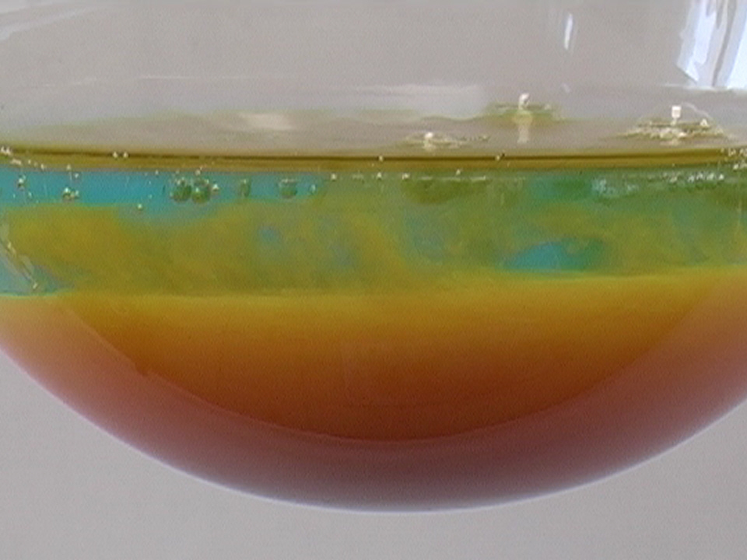
Obr. 1

Slide 6
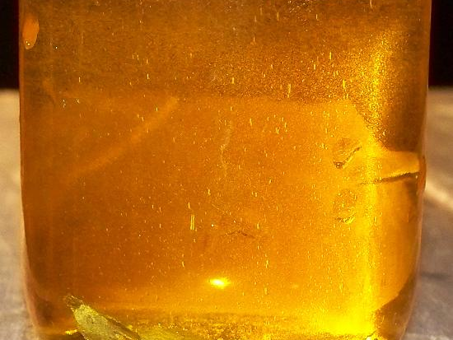
Obr. 2

Slide 7
Zdroje:
Obr. 1, Obr. 2: archiv autora
BARTOŠ I.: Digitalizovaný experiment - prostředek k osvojení vybraného učiva obecné chemie. Disertační práce. Praha: Př UK, 2010.

